Slide 1

北京地区中央机关及其直属机构
2022年度
考试录用公务员笔试监考工作培训

Slide 2

1
考试介绍

Slide 3
一、考试设置介绍
考试时间和考试科目
专业科目考试
2021年11月27日（星期六）下午14:00-16:00
专业科目考试分为四类：
银保监会
专业科目考试
证监会
专业科目考试
公安专业
科目考试
外语
水平测试

Slide 4
一、考试设置介绍
考试时间和考试科目
专业科目考试
（1）报考中国银保监会及其派出机构的考生，须参加银保监会专业科目考试。银保监会专业科目试卷为5个职位类别的合订本，考生须按报考职位类别选择对应的考试内容进行答题。
（2）报考中国证监会及其派出机构的考生，须参加证监会专业科目考试。证监会专业科目试卷为4个职位类别的合订本，考生须按报考职位类别选择对应的考试内容进行答题。
（3）报考公安机关人民警察职位的考生，须参加公安专业科目考试。
（4）报考中央对外联络部、外交部等部门计划招录的日语、法语、俄语、西班牙语、阿拉伯语、德语、朝鲜语（韩语）、葡萄牙语等非通用语职位的考生，须参加相应的外语水平测试。

Slide 5
一、考试设置介绍
考试时间和考试科目
公共科目考试
2021年11月28日（星期日）
上午 09:00-11:00 行政职业能力测验
下午 14:00-17:00 申论
行政职业能力测验和申论试卷均按三类考生分别设置
试卷按三类考生分别命制
1类考生：报考中央机关及其省级直属机构综合管理类职位的考生
2类考生：报考市（地）级及以下直属机构综合管理类职位的考生
3类考生：报考行政执法类职位的考生 （今年新加）

Slide 6
二、试卷设计介绍
专业科目试卷（30份袋）
专业科目试题本袋内含
试题本（30本）、答题卡袋和内含的答题卡（30张）、考场情况记录卡（2张）、草稿纸（30张）。

Slide 7
二、试卷设计介绍
公共科目试卷（30份袋）
行测科目试题本袋内含
卷卡合一试题本（30本）、答题卡空袋（1袋）、考场情况记录卡（2张）、草稿纸（30张）
申论科目试题本袋内含
试题本（30本）、考场情况记录卡（2张）、草稿纸（30张）
申论科目专用答题卡袋内含
专用答题卡（30张）严禁折叠

Slide 8
2
监考及防疫要求

Slide 9

一、监考人员要求
（一）应选择作风正派、坚持原则、遵守纪律、并有一定监
考经验的学校正式教职工作为监考员，严禁选派临时聘用人员或学生作为监考员。
（二）监考员的考场分派应采取考前在考务办抽签的方式，杜绝提前安排好监考员所在考场。
（三）监考员于考前14天记录体温，如有异常及时联系学院更换监考员，考试当天体温低于37°3方可入场。
（四）考试当天凭健康宝绿码佩戴口罩入场，需填写体温记录表和承诺书。
（五）市人力社保局在考试当天按各考点考生数量派出市级巡视员，监督押运试卷及检查考点考试组织情况。

Slide 10

二、考生作答要求
（一）考生可携带的作答工具仅限于黑色墨水笔、2B铅笔、橡皮。特别注意，考生不可携带和使用计算器；不可自带草稿纸，配发的草稿纸不够使用时，可将试题本空白处作为草稿纸使用，但不能撕毁。
（二）答题卡或专用答题卡中，个人信息使用黑色墨水笔填写，需要填涂准考证号的使用2B铅笔填涂；客观题使用2B铅笔填涂选项框；主观题使用黑色墨水笔作答，答错位置或超出规定区域作答成绩无效。（申论：答题时需用黑色墨水笔在专用答题卡的有效区域内作答，在试题本上作答无效）

Slide 11
三、具体监考及防疫流程相关要求
考试日
1.开考前90分钟
2.开考前70分钟
3.开考前60分钟
1、所有监考员在考务办集合，杜绝迟到。7：30/12：30
考务办：文二楼101
2、考前考务会：统一核对时间
抽签确定监考员考场
领取考务袋并布置考场：
（1）粘贴门贴；
（2）在黑板上书写“考场标准板书”（考务手册：27日P107/28日P113）及座位安排；
（3）贴桌贴（座位号1-30），座位号按蛇形排列，入门起第一桌为1号；
（4）填写14天《体温登记表》及《疫情防控承诺书》（考试过程中收取）；
（5）可提前打开多媒体，以备后续播放各项规定。

Slide 12
三、具体监考及防疫流程相关要求
考试日
1.开考前90分钟
2.开考前70分钟
3.开考前60分钟
考务袋：
1、监考员工作记录
2、考生座位表（带照片）
3、桌贴
4、门贴
5、北京地区2022年度公务员考试新冠肺炎疫情防控告知暨承诺书2份
6、体温登记表（每考场两位监考教师填写）
7、监考牌2个
8、签字笔、胶条、铅笔、橡皮
另附考务工作手册一本 请认真阅读第三部分考务操作中的1/2、3、4-1、6
监考教师全程按照考务手册P107（27日）或P113（28日）操作要求及步骤完成监考工作

Slide 13
三、具体监考及防疫流程相关要求
考试日
1.开考前90分钟
2.开考前70分钟
3.开考前60分钟
01
两位监考员共同领取试卷，主监考与流动巡视员在《试卷发放交接单》上签字。
监考员拿到试卷袋后，务必与座次表再次核对专业（语种）及科目。
02
每考场两名监考员拿齐材料，在流动巡视员监督带领下到达所负责的考场。
监考员关闭手机，使用手表查看时间。

Slide 14
三、具体监考及防疫流程相关要求
考试日
1.开考前90分钟
2.开考前70分钟
3.开考前60分钟
（1）经现场测量体温正常、北京健康宝为“未见异常”的考生可入楼（均为本校考生）。考生全程须佩戴口罩。
（2）监考员必须严格按照工作手册中的要求对进入考场考生进行检查，相貌（临时摘口罩）、身份证、准考证、座次表之间须完全信息对应，签字后入场。
副监考员认真核对考生的准考证、身份证，重点核对考场座次表上的考生照片与考生本人是否一致，身份核对环节考生须短暂摘下口罩。
组织考生在考场座次表对应处签字并收取已签字的《北京地区2022年度公务员考试新冠肺炎疫情防控告知暨承诺书》，要求考生对号入座。
未带齐证件考生到考务办公室办理身份核实登记手续。
（3）监考员要提醒、监督考生在正确的座位就座，避免发生考生坐错座位的情况。反复向考生强调将禁止随身携带的物品放在放包处，尤其是手机。
主监考员在考场内维持秩序，确保试题本袋等材料安全，并检查考生所坐位置是否正确。提醒考生将随身物品（例如手机、计算器、智能手表、书籍等）放到“放包处”，其中电子产品须关闭电源。

Slide 15
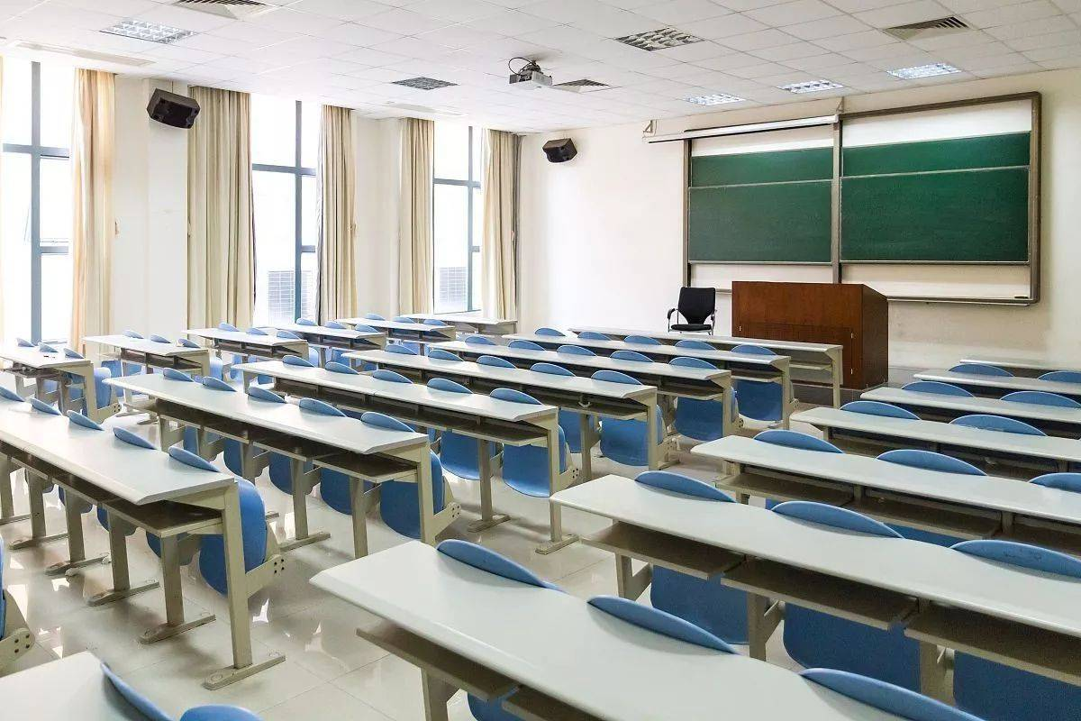
三、具体监考及防疫流程相关要求
考试日
4.开考前30分钟
5.开考前10分钟
6.考试开始
开始广播（教室内电脑桌面有音频，可用多媒体播放）或人工宣读各项规定
1.《考场规则》P88
2.《公务员录用违规违纪行为处理办法》（节选）P90
3.《中华人民共和国刑法修正案（九）》有关考试违法行为处理的规定 P15
播放完毕后关闭多媒体

Slide 16
三、具体监考及防疫流程相关要求
考试日
4.开考前30分钟
5.开考前10分钟
6.考试开始
按要求公示试卷，让考生验封签字（试题本袋/答题卡袋），之后拆封，向考生发放各项材料。未到考生不发。
专业、申论：先发答题卡 再发试题本
行测：卷卡合一一起发
考生阅读说明，不得向后翻页。
行测科目为卷卡合一试卷，监考员须严格按照工作手册中《行政职业能力测验卷卡合一操作注意事项》要求操作，严禁监考员替考生将试题本尾页的答题卡撕下！
考生必须在配套答题卡上作答，卷卡不一致将影响考试成绩。
01
02
03
所有要发放的材料须先核对清点、再按考生座位号顺序发放。
04
已发放给考生的答题卡和试题本，监考员均不能再调换，特殊情况请示考务办。

Slide 17

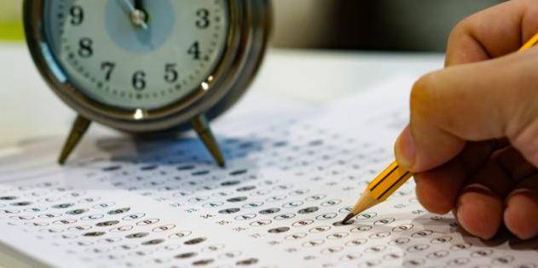
三、具体监考及防疫流程相关要求
考试日
4.开考前30分钟
5.开考前10分钟
6.考试开始
（1）各考点务必按时开考。
（2）开考后考生全程不得提前交卷离场。

Slide 18
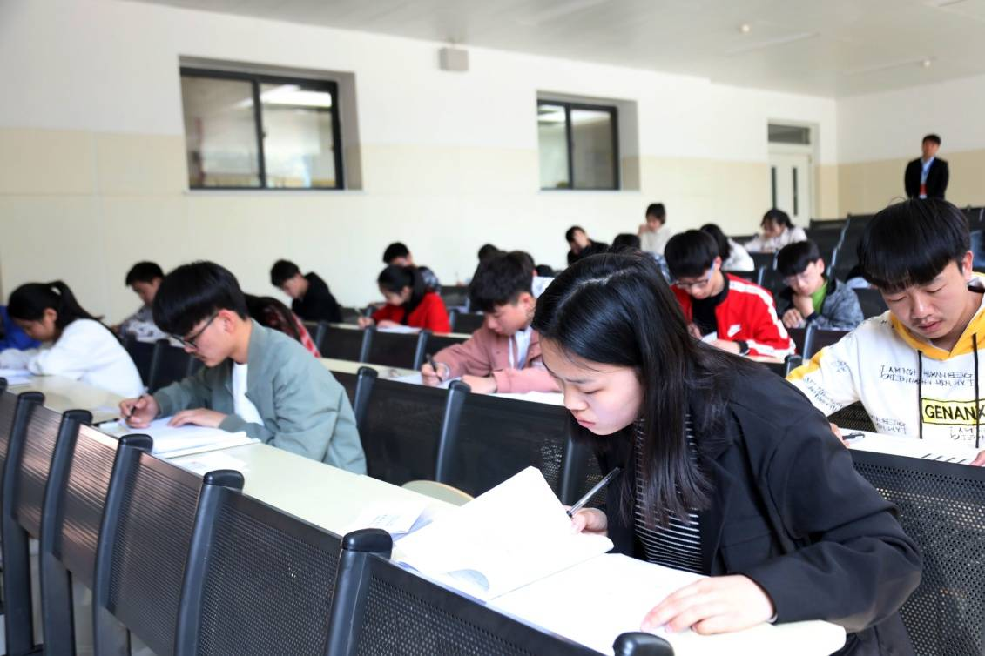
三、具体监考及防疫流程相关要求
考试日
7.开考后10分钟
8.开考后30分钟
9.开考后40分钟
10.开考后50分钟
在二次身份核对环节中，考生无需摘口罩。监考员应要求还未在试卷及答题卡上填写个人信息的考生填写好个人信息。
银保监会、证监会专业科目考场的监考员需一并检查考生答题卡右上角职位类别选项是否准确填涂

Slide 19

三、具体监考及防疫流程相关要求
考试日
7.开考后10分钟
8.开考后30分钟
9.开考后40分钟
10.开考后50分钟
迟到考生不能入场，
杜绝监考员私放情况发生，特殊情况及时上报。

Slide 20
三、具体监考及防疫流程相关要求
考试日
7.开考后10分钟
8.开考后30分钟
9.开考后40分钟
10.开考后50分钟
各考场及时记录实缺考人数，会有流动巡视员到各考场统计

Slide 21
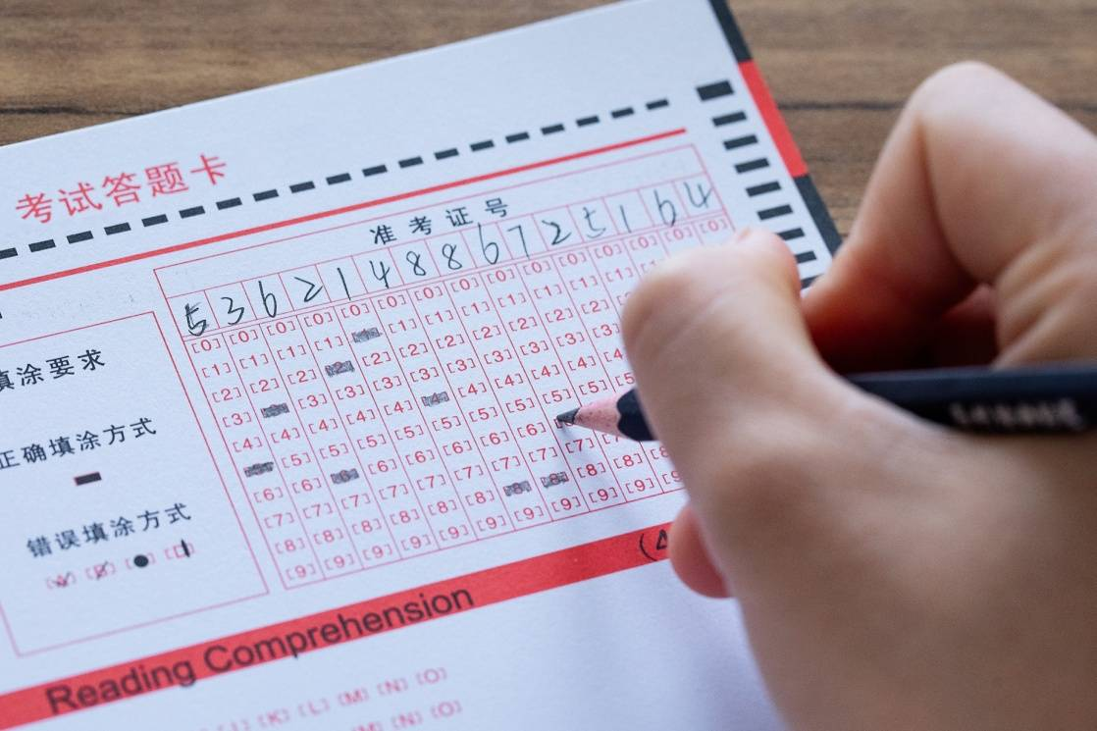
三、具体考务及防疫流程相关要求
考试日
7.开考后10分钟
8.开考后30分钟
9.开考后40分钟
10.开考后50分钟
（1）监考员按要求处理缺考人员试题本和答题卡等材料。
副监考员在缺考考生试题本、答题卡相应的位置上填写（填涂）缺考人员的姓名、准考证号和缺考标记等内容【注意：要完整、准确填写（填涂）缺考人员的姓名、准考证号和缺考标记】，试题本空白处写“缺考”二字，并将缺考考生座位号和姓名记录在考场情况记录卡上。
主监考员进行复核
（2）行测科目缺考人员的试题本在此时才可由监考员先在题本和尾页题卡上填写、填涂缺考人员信息，再撕下答题卡。
（3）行测科目空白试题本尾页的答题卡也要撕下。

Slide 22

三、具体监考及防疫流程相关要求
考试日
按要求提示考生注意时间。
11.考试结束前15分钟
12.考试结束
13.考试结束后10分钟内
按要求提示考生 注意时间

Slide 23
三、具体监考及防疫流程相关要求
考试日
11.考试结束前15分钟
12.考试结束
13.考试结束后10分钟内
（1）各考场务必按时结束。杜绝提前或延迟结束。
（2）监考员按要求提示考生停笔，勒令仍不停笔考生马上停止作答，否则按违纪处理，提示完毕后仍不停笔的要按违纪处理。
（3）按顺序收取试卷、答题卡等材料，收齐清点无误后再放考生离场，切不可边收卷边放人，避免发生试卷或答题卡丢失事故。组合考场全部收齐清点完毕后再放人。
第一步，主监考员宣布考试结束，控制好考场秩序，要求考生立即停止答题，将试题本、答题卡和草稿纸放在课桌上，坐在座位等待收卷。
第二步，副监考员按顺序分别收取答题卡、试题本、草稿纸。
第三步，副监考员清点数量，确认无误后，交主监考员再次清点。
第四步，主监考员确认数量无误后，允许考生离开考场。

Slide 24
三、具体监考及防疫流程相关要求
考试日
11.考试结束前15分钟
12.考试结束
13.考试结束后10分钟内
（1）每考场两名监考员携带考试材料共同返回考务办，中途不可处理其他事情。
（2）注意答题卡和试题本不要装错袋子，申论答题卡切勿折叠。
第一步，按从小到大顺序排好后交由两名考务办工作人员交叉清点试卷、答题卡、草稿纸数量
第二步，两名清点人员分别在试卷袋和答题卡袋“核验人员签字”处签字
第三步，监考员按照试卷密封办法封装相关材料
试卷装入试卷袋 (专用)答题卡装入(专用)答题卡袋
草稿纸装入试卷袋 考场情况记录卡两份→一份装入(专用)答题卡袋，另一份单独交给考务办工作人员
周六座次表为一次签字表，在当天考试结束后上交；周日座次表为两次签字表，下午考试结束后上交
第四步，两名监考员在密封条上签字

Slide 25
三、具体监考及防疫流程相关要求
考试日
铃声：
27日：
13:00（短音）------考生入场
13:50（短音）------专业科目考试预备
14:00（长音）------专业科目考试开始
16:00（长音）------专业科目考试结束
28日：
8:00（短音）------考生入场
8:50（短音）------行政职业能力测验考试预备
9:00（长音）------行政职业能力测验考试开始
11:00（长音）------行政职业能力测验考试结束
13:00（短音）------考生入场
13:50（短音）------申论考试预备
14:00（长音）------申论考试开始
17:00（长音）------申论考试结束

Slide 26
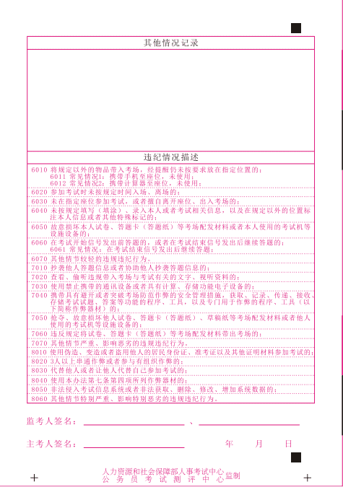
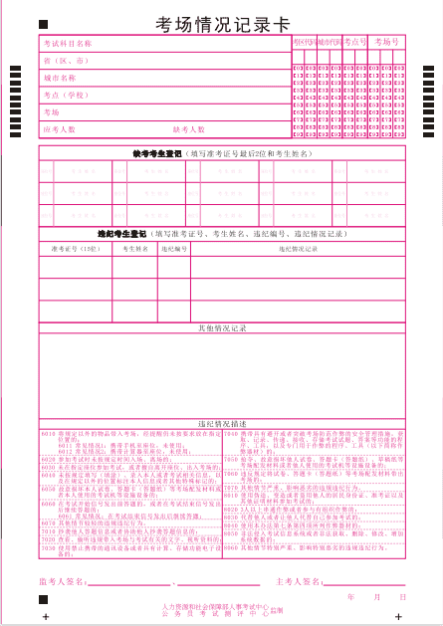
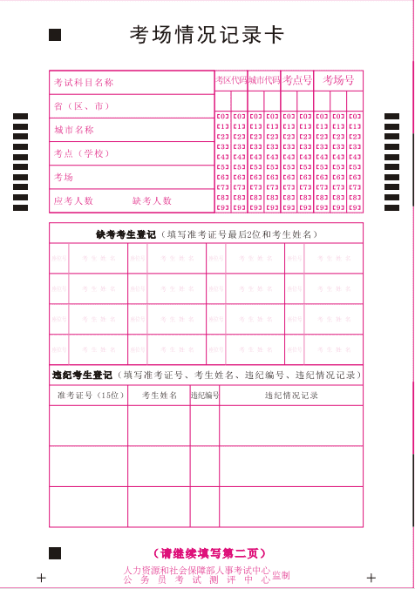
三、具体监考及防疫流程相关要求
考试日
查看座次表（带照片）抬头
填写无情况
填写无违纪

Slide 27
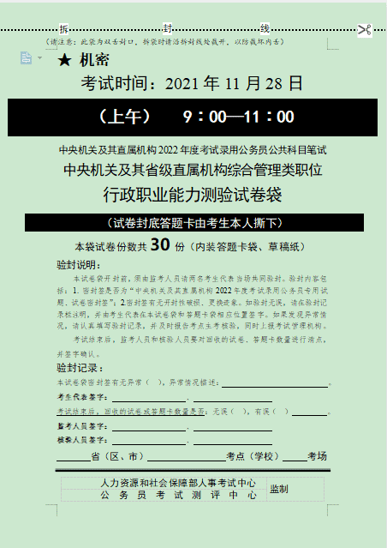
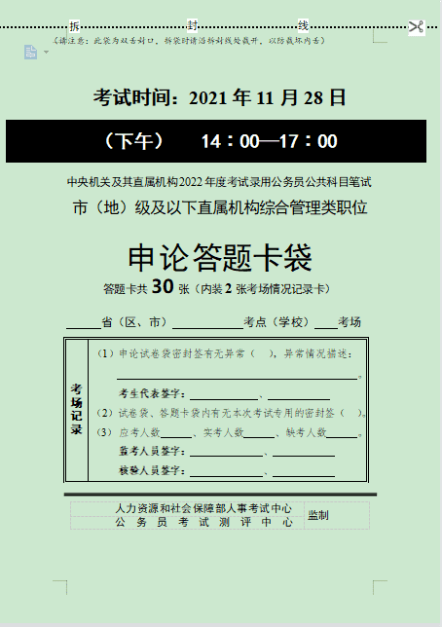
三、具体监考及防疫流程相关要求
考试日

Slide 28
3
违纪处理

Slide 29





一、处理程序
01
02
03
工作人员或监考员发现考生违纪行为→工作人员或监考员制止违纪行为→工作人员或监考员收集违纪证据→工作人员或流动巡视员报告考点主考并上交违纪证据→监考员准确填写《考场情况记录卡》和《违纪情况记录单》。
中央公务员违纪处理、认定机构为人社部人事考试中心，考场情况记录卡上须详细记录违纪行为和违纪细节。对于违纪人员，除影响到正常考试秩序的，不能终止其考试。
发生违纪行为，各考区和高校都需及时上报市值班室。

Slide 30
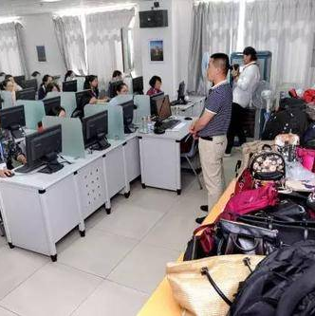
二、常见违纪行为处理方式
（一）关于“使用禁止携带的通讯设备或者具有计算、存储功能电子设备”的记录：
考试期间，考生携带通讯设备（如手机、智能手表、智能手环、蓝牙耳机）或者具有计算、存储功能电子设备且未放在考场指定位置时，借助设备进行联络（接打电话）、阅读、接收、处理或发送信息等操作或设备内存有考试相关信息的，按“使用”记录；设备铃音响、振动等其他情形，一般按“未使用”记录。

Slide 31
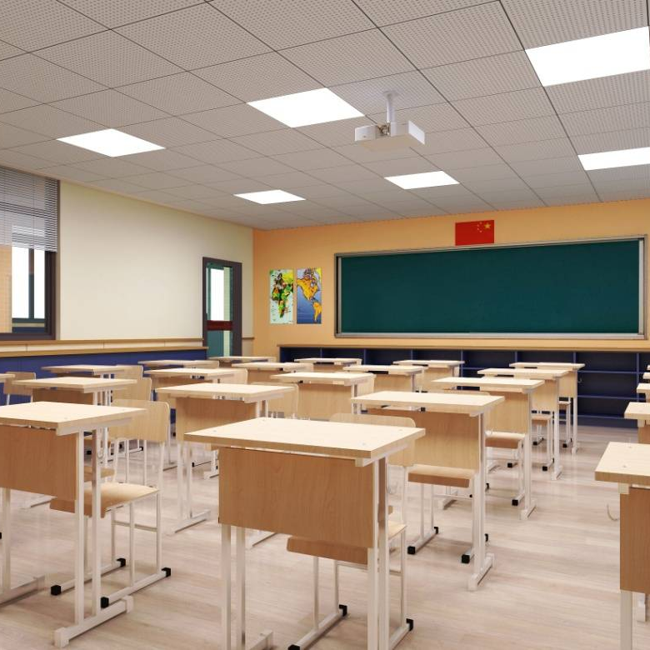
二、常见违纪行为处理方式
（二）关于“未在指定座位参加考试”的记录：
由监考员发现考生坐错座位等情形，原则上按违规违纪行为对待。只有两种“未在指定座位参加考试”的情形可不按违规违纪行为对待：①考试开始前，工作人员发现或考生主动提出的坐错座位，经主考同意继续考试的；②在考试开始信号发出后30分钟内，考生主动提出坐错了座位，且经主考同意继续考试的。
工作人员在记录考生“未在指定座位参加考试”时，应特别注明何时发现、由谁发现、考生继续考试是否经过主考同意等关键信息。

Slide 32

二、常见违纪行为处理方式
（三）关于“经提醒”的理解和相应记录要求：
考试期间的提醒方式包括：考场中醒目位置（如黑板上）的特别提示、宣读的考场规则和相关规定内容、监考员向特定考生提出口头警告等。
对于考场中“经提醒已改正”的考生行为，须明确记录“经提醒已改正”。

Slide 33

二、常见违纪行为处理方式
（四）关于抢夺、故意损坏试卷、答题卡和违反规定将试卷、答题卡带出考场的记录和处理：
“故意损坏本人试卷、答题卡”，属于情节较轻的违规违纪行为；“抢夺、故意损坏他人试卷、答题卡、草稿纸”和“违反规定将试卷、答题卡带出考场”，属于情节严重、影响恶劣的违规违纪行为。
工作人员记录时，需写明损坏（抢夺、带出）的是什么材料、材料是本人的还是他人的、是否追回等情况。如果损坏（抢夺、带出）的是试卷，需注意试卷是否有缺页等情况；如果损坏（抢夺、带出）的是答题卡，还需检查是否存在篡改、评估是否可能影响阅卷，上报市考评办。

Slide 34
三、频发违纪行为及处理结果
01
02
将参考资料、计算器、手机等规定以外物品带在身上未使用的，对应违纪处理办法中第六条第一项
开考后监考员发现考生坐错座位的，对应违纪处理办法中第六条第三项
给予其所涉科目（场次）考试成绩为零分的处理
03
04
为方便作答而撕毁自己试卷的，对应违纪处理办法中第六条第五项
考试开始铃响前答题或结束铃响后继续答题的，对应违纪处理办法中第六条第六项

Slide 35
三、频发违纪行为及处理结果
05
查看、拨打、接听手机的，使用计算器的
对应违纪处理办法中第七条第三项
给予其取消本次考试资格并五年内限制报考公务员的处理
06
将试卷等考试材料带出考场的
对应违纪处理办法中第七条第六项

Slide 36
4
案例及其他注意事项

Slide 37
一、组考案例分析
0 1
（一）监考员监考期间聊天，引起考生考后投诉
02
（二）监考员制造噪音，引起考生考后投诉
03
（三）计算器放在课桌上无人问津，引起考生考后投诉
04
（四）监考员拍摄试题，引起考生考后投诉
05
（五）监考员提前替考生撕下行测卷卡合一答题卡，造成无法匹配试题本和答题卡

Slide 38
二、其他注意事项
（一）试卷安全
试卷安全贯穿取卷、运卷、考试、收卷、送回的全过程，任何环节都要认真严谨，尤其注意交接签字、回收考生试卷等重点环节不能麻痹大意和违规操作。
（二）谨慎操作卷卡合一试卷
实考考生不替撕，缺考考生不急撕，检查考生正确撕，能不能换问上司，缺考填好再去撕，反正最后都得撕。

Slide 39
祝大家监考工作圆满成功
谢谢！

